Slide 1
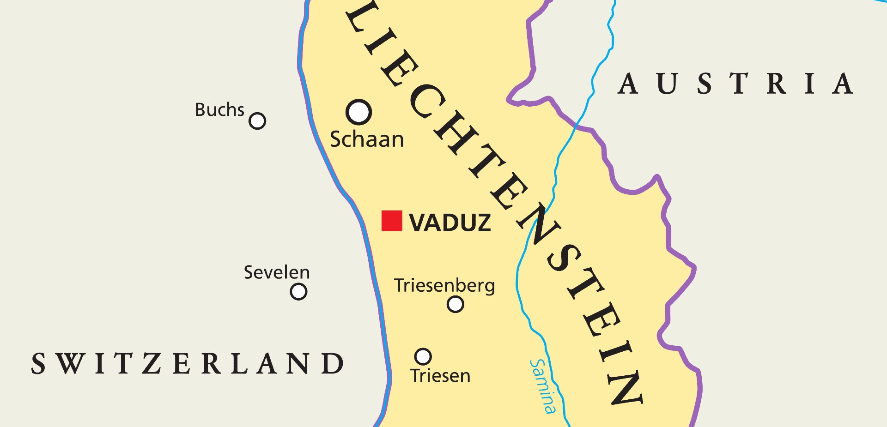
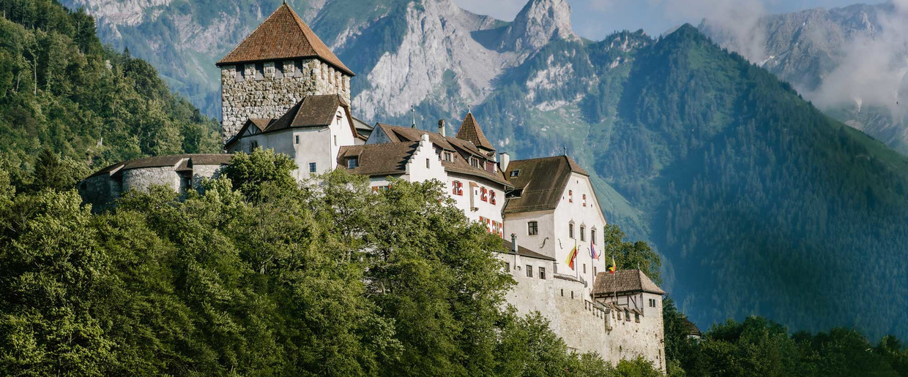
Liechtenstein
Projet réalisé par Branga Damian-Andrei et Topliceanu Codrin-Stefan

Slide 2
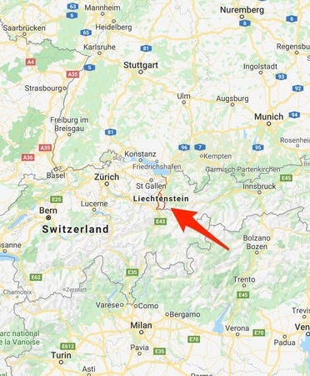
Liechtenstein – Un petit pays, mais de grandes surprises !
Découvrons un pays surprenant qui combine histoire, richesse et beauté naturelle, malgré sa petite taille.
Superficie : 160 km², l'un des plus petits pays du monde
Population : 39 000 habitants, peu de monde mais un pays prospère
Capitale : Vaduz, une ville charmante
Situé entre la Suisse et l'Autriche, sans accès à la mer
Monarchie active avec un prince engagé dans la politique du pays

Slide 3
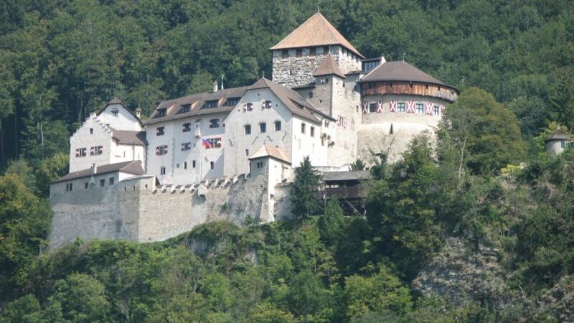
Liechtenstein – Un petit pays, mais Monarchie constitutionnelle
Le Liechtenstein est une monarchie, et son prince joue un rôle actif dans la gestion politique du pays. Cela lui donne un caractère unique parmi les pays européens.
Prince Hans-Adam II est le chef de l’État
Son fils, le prince Alois, est régent et supervise les affaires quotidiennes
Le prince a un rôle symbolique mais aussi un pouvoir réel dans certaines décisions
Le prince réside dans le château de Vaduz, où il vit avec sa famille
ouvrons un pays surprenant qui combine histoire, richesse et beauté naturelle, malgré sa petite taille.
Superficie : 160 km², l'un des plus petits pays du monde
Population : 39 000 habitants, peu de monde mais un pays prospère
Capitale : Vaduz, une ville charmante
Situé entre la Suisse et l'Autriche, sans accès à la mer
Monarchie active avec un prince engagé dans la politique du pays

Slide 4
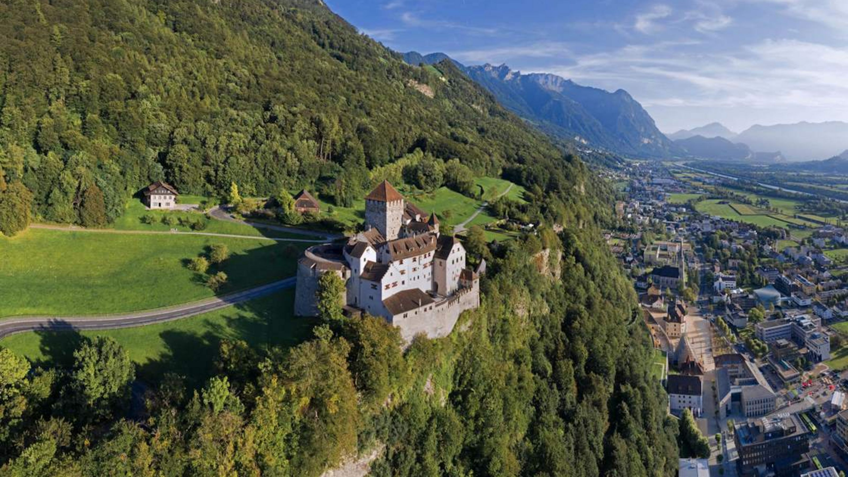
Le Château de Vaduz est l'emblème historique de la famille princière et offre une vue spectaculaire sur la ville et les montagnes alentours.
Un château datant du Moyen Âge, situé sur une colline
Il est toujours la résidence de la famille royale
Bien que le château ne soit pas ouvert au public, il reste un symbole important du pays
La vue panoramique sur la ville de Vaduz et la vallée est imprenable
petits pays du monde
Population : 39 000 habitants, peu de monde mais un pays prospère
Capitale : Vaduz, une ville charmante
Situé entre la Suisse et l'Autriche, sans accès à la mer
Monarchie active avec un prince engagé dans la politique du pays

Slide 5
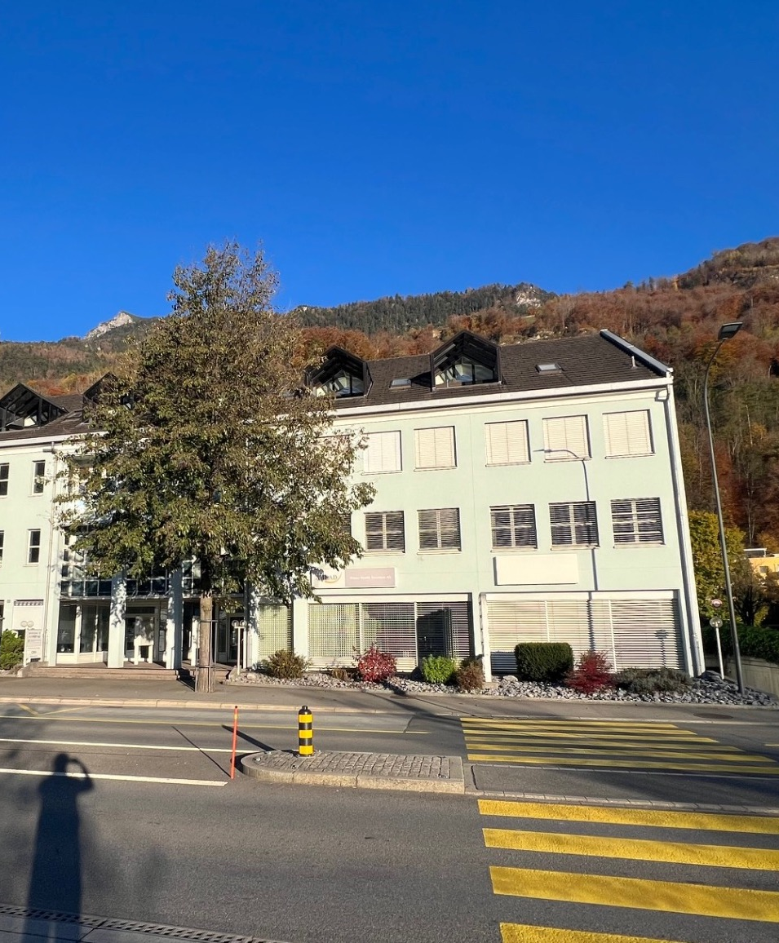
L’économie du Liechtenstein
Bien que petit, le Liechtenstein fait partie des pays les plus riches du monde. Il a un système bancaire très développé et une économie stable.
PIB par habitant : l'un des plus élevés au monde
Pas de dettes nationales, grâce à une gestion économique prudente
Le pays est un centre financier mondial avec des banques privées de renom
L’une des plus faibles taux d’imposition en Europe, attirant de nombreuses entreprises internationales

Slide 6
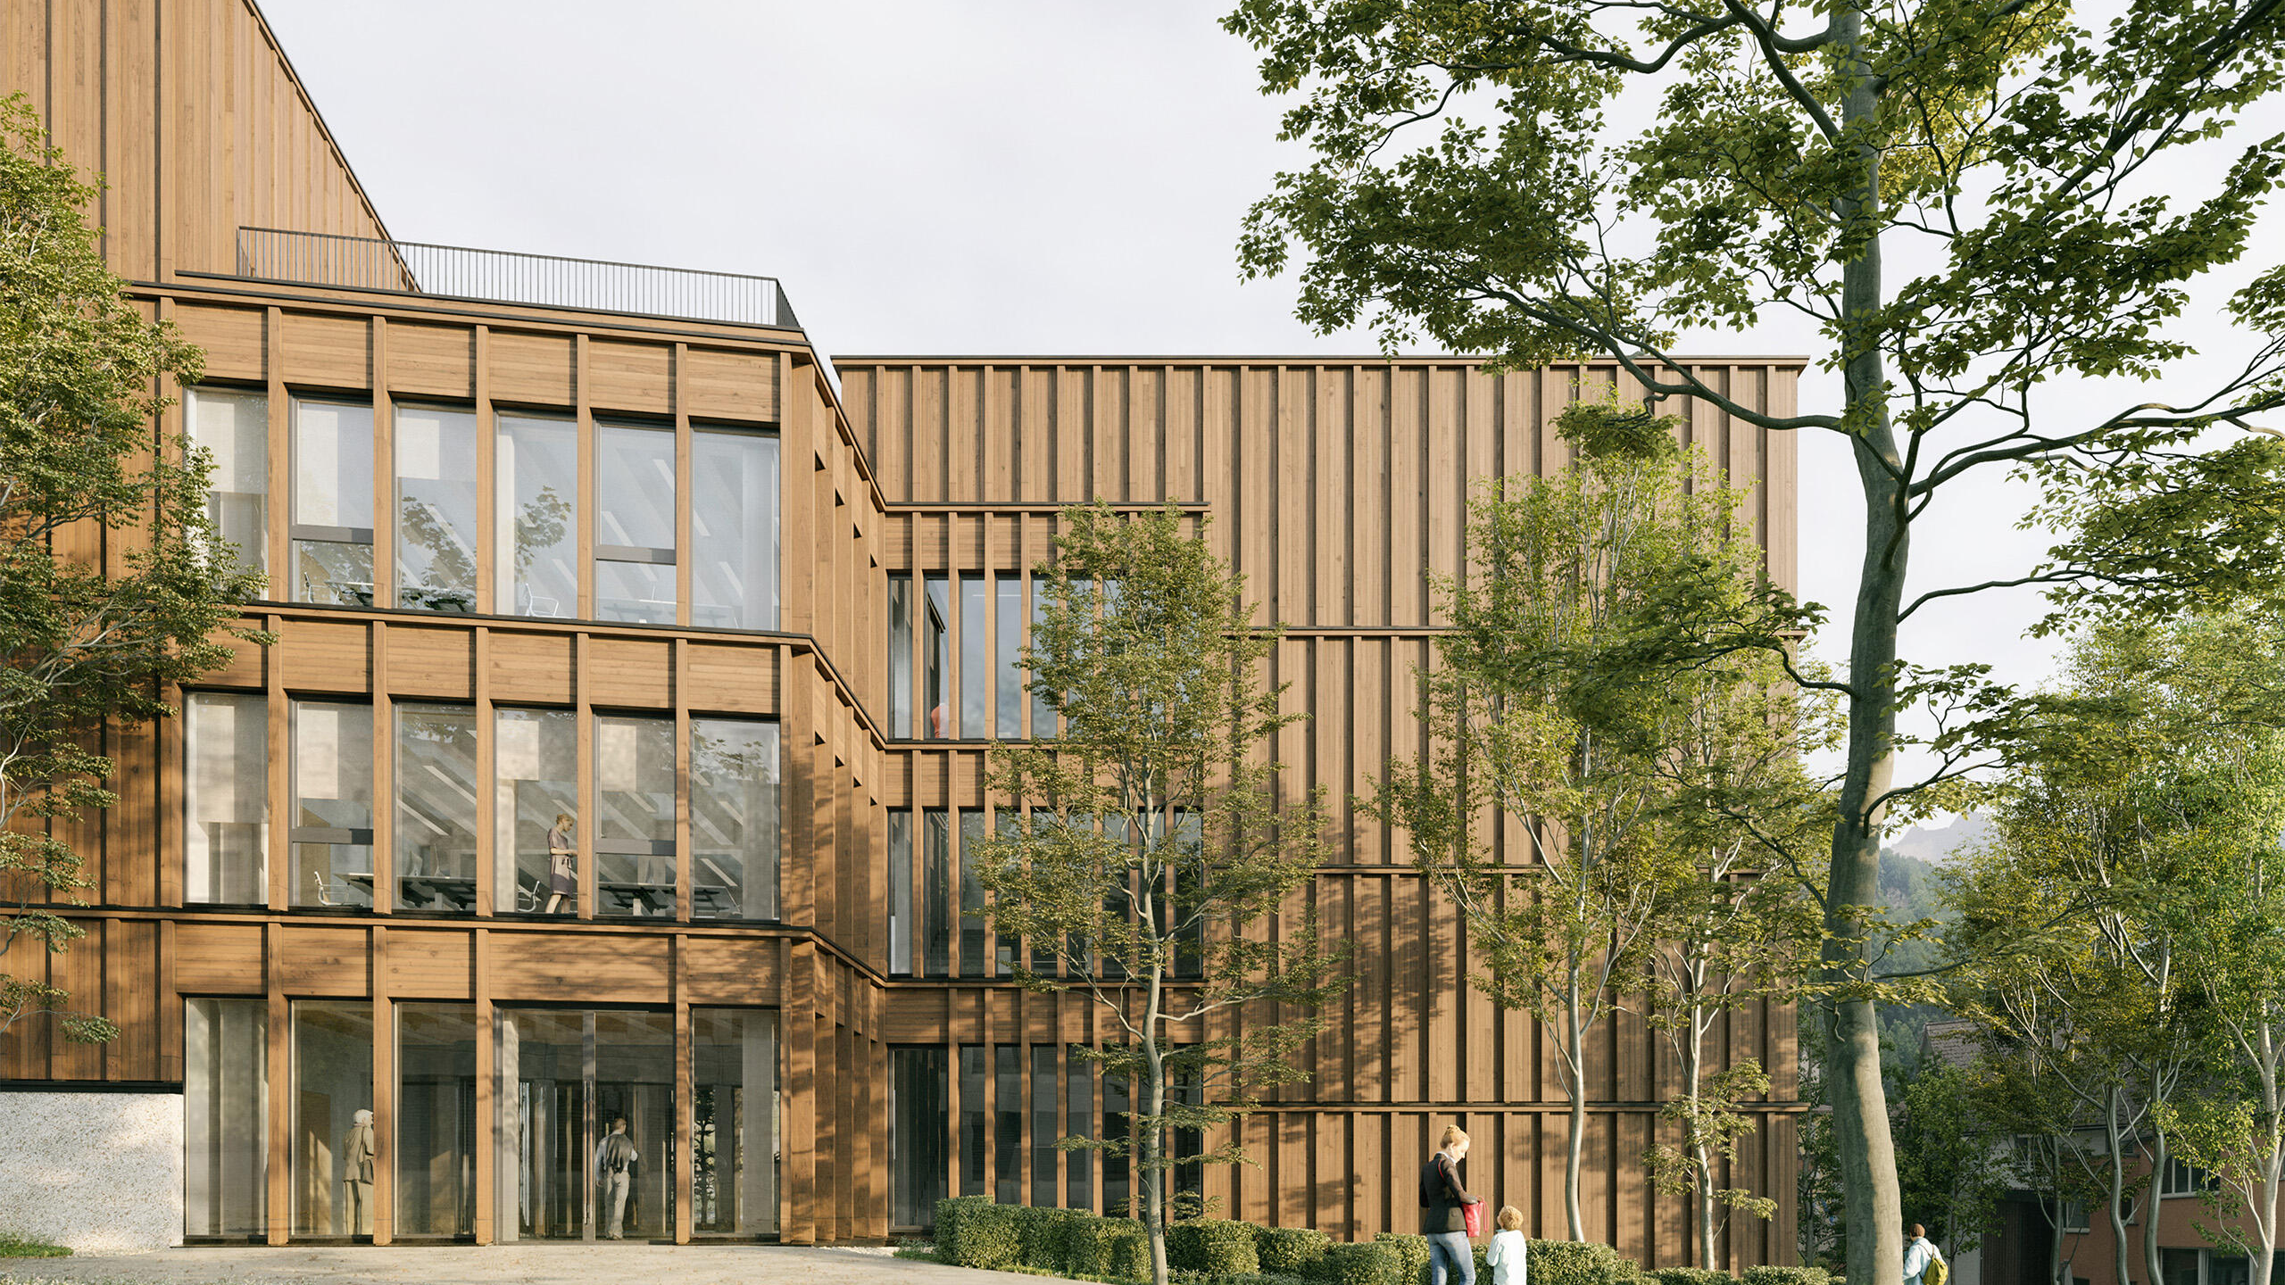
Paradis fiscal
Le système bancaire du Liechtenstein est l’un des plus secrets et des plus attractifs au monde pour les investisseurs internationaux.
Faibles impôts et taxes attractives pour les entreprises
Bureaux et banques internationales installés à Vaduz
Confidentialité bancaire très respectée
Attire des milliers d’investisseurs grâce à ses lois fiscales favorables

Slide 7
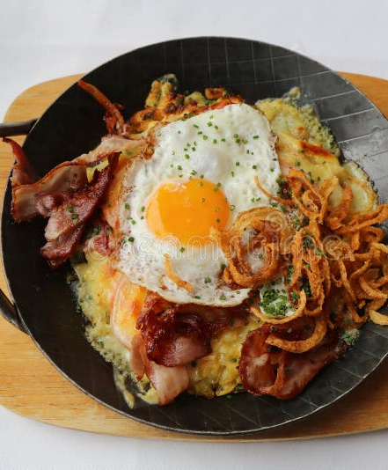
Cuisine traditionnelle
Les habitants du Liechtenstein partagent une cuisine influencée par la Suisse et l'Autriche, avec des plats réconfortants et savoureux.
Käsknöpfle : pâtes au fromage fondant, un plat typique
Rösti : pommes de terre râpées et frites, très populaires en Suisse
Apfelstrudel : dessert aux pommes, une spécialité viennoise
Une cuisine simple mais pleine de saveurs, idéale après une journée de ski

Slide 8
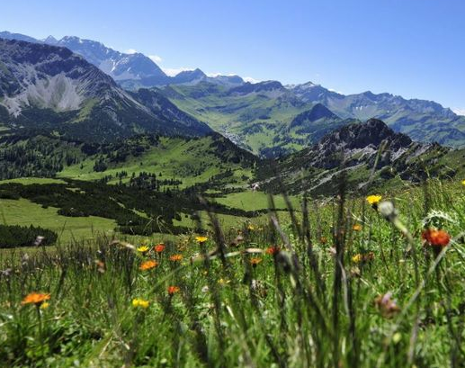
Un vrai paradis naturel
Le Liechtenstein est célèbre pour ses paysages spectaculaires, ses montagnes majestueuses et ses vastes forêts.
Montagnes impressionnantes, idéal pour la randonnée et le ski
Forêts denses, parfaites pour l’observation de la faune
Lacs et rivières qui serpentent dans le pays
Un endroit calme et paisible pour se ressourcer

Slide 9
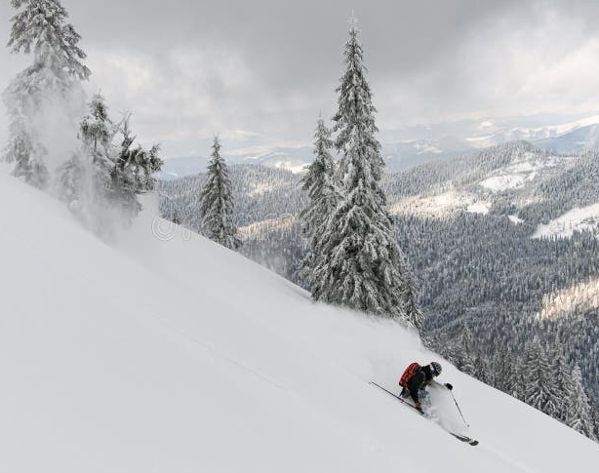
Ski et neige
Le Liechtenstein offre de superbes installations pour le ski, attirant des skieurs de toute l'Europe.
Pistes de ski dans les montagnes des Alpes
Zones de snowboard accessibles pour les amateurs de sensations fortes
Stations de ski moins bondées, idéales pour un séjour tranquille
Sports d’hiver pratiqués par les habitants et les visiteurs

Slide 10

Le Liechtenstein met un accent particulier sur l’éducation et l’innovation, ce qui contribue à sa prospérité.
Système scolaire moderne et bien organisé
Investissements dans les technologies de pointe et la recherche
Universités et écoles qui forment les futurs leaders de l’industrie
Forte culture de l’innovation et du développement durable

Slide 11
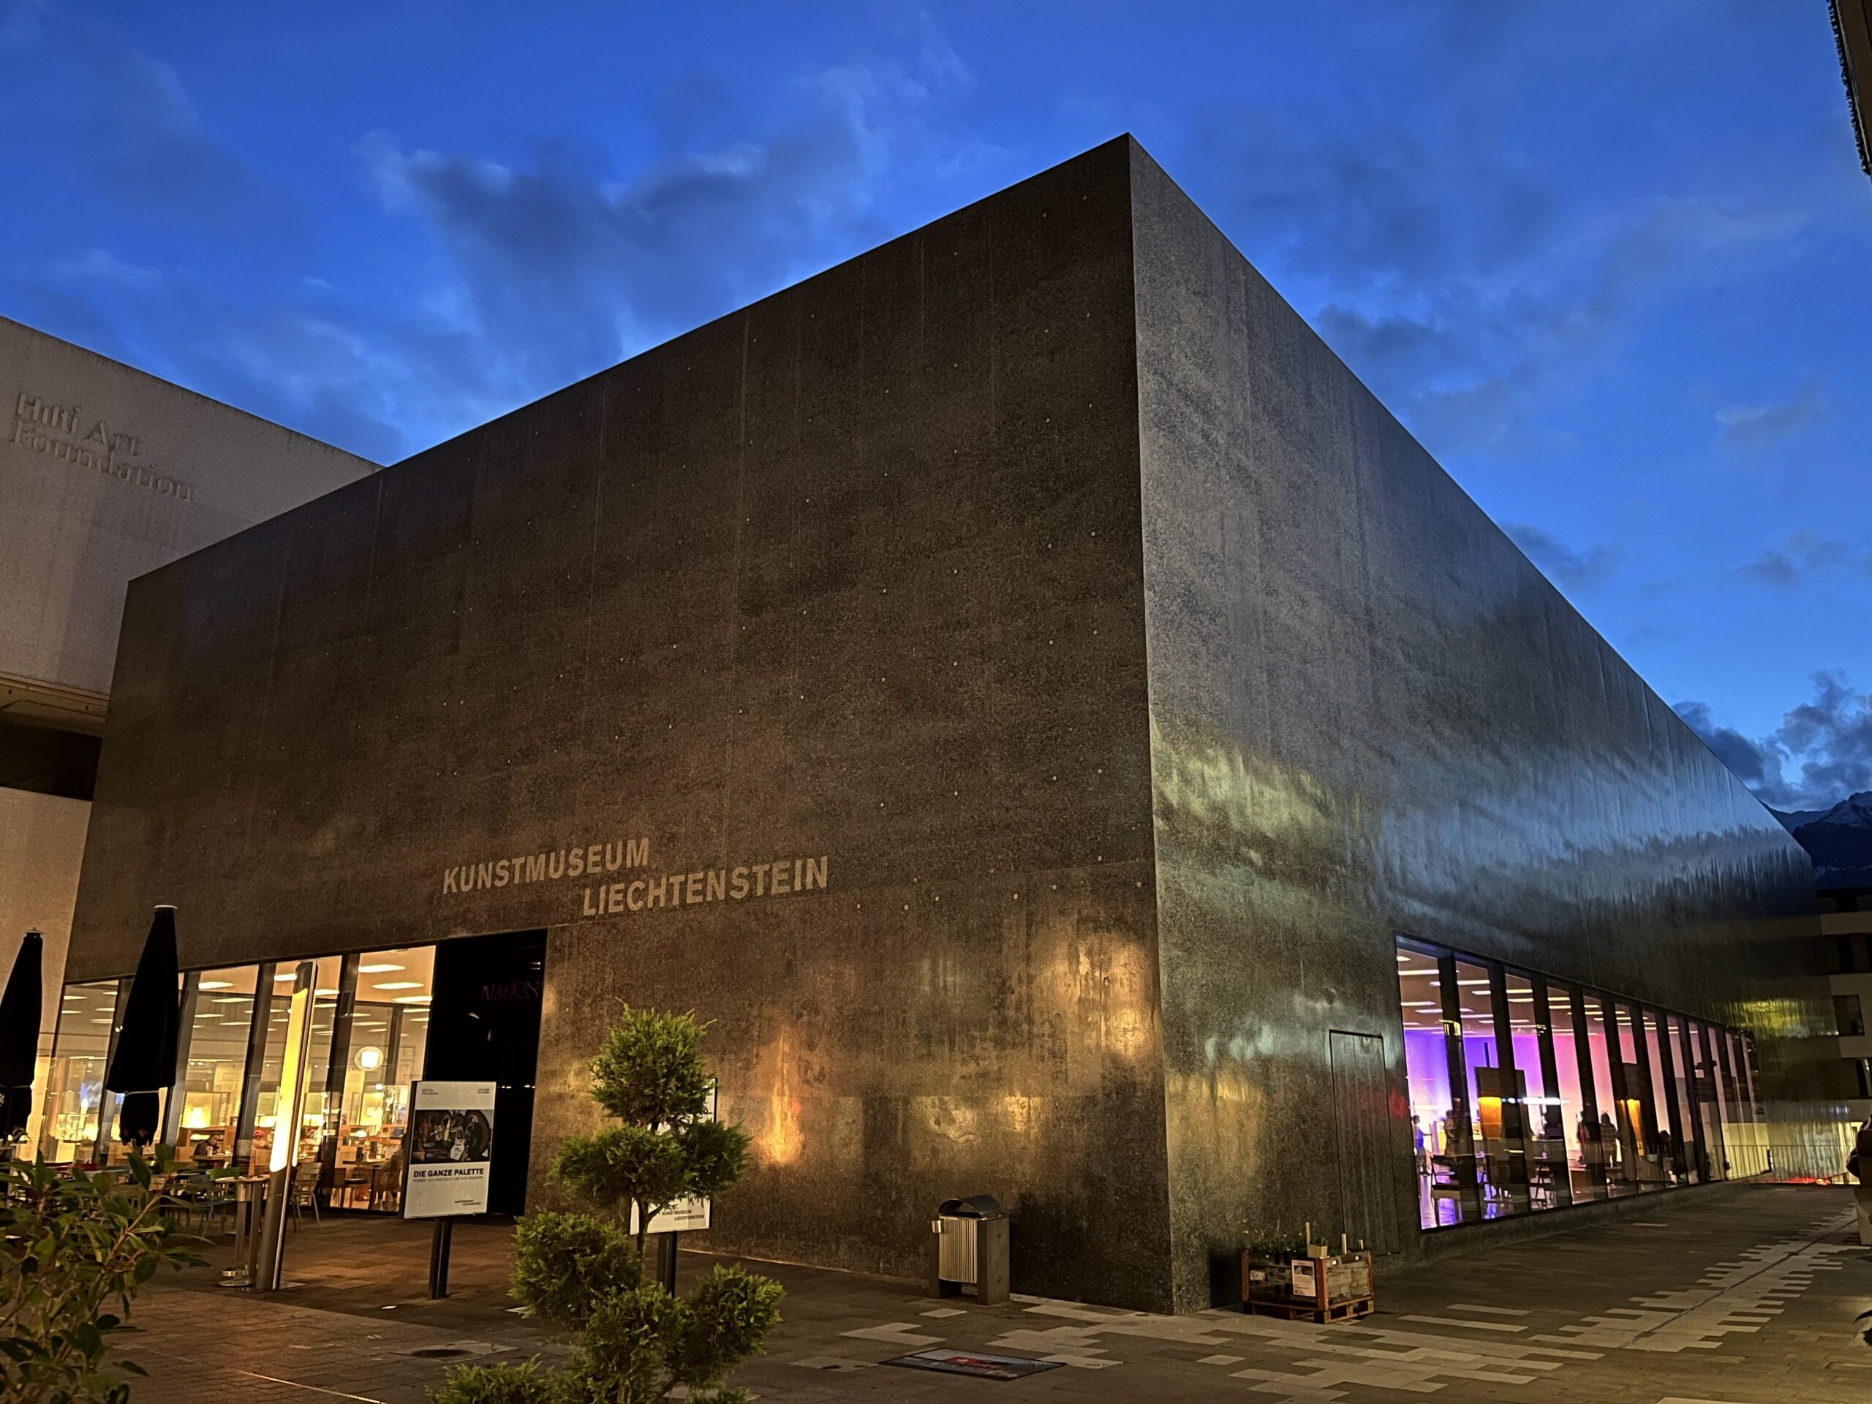
Bibliographie
Wikipedia – https://www.wikipedia.org
Encyclopedia Britannica – https://www.britannica.com
Lonely Planet – https://www.lonelyplanet.com
Les images:
https://upload.wikimedia.org/wikipedia/commons/thumb/0/0c/Europe_Liechtenstein_Locator_map.svg/500px-Europe_Liechtenstein_Locator_map.svg.png
https://upload.wikimedia.org/wikipedia/commons/thumb/0/0c/Liechtenstein_on_the_map.png/800px-Liechtenstein_on_the_map.png
https://upload.wikimedia.org/wikipedia/commons/7/70/Liechtenstein_area_comparison.png
https://upload.wikimedia.org/wikipedia/commons/thumb/9/9b/Vaduz_Castle_2014.jpg/500px-Vaduz_Castle_2014.jpg
https://upload.wikimedia.org/wikipedia/commons/thumb/2/26/Vaduz_Castle_from_Alp_Mittag_2009.jpg/500px-Vaduz_Castle_from_Alp_Mittag_2009.jpg
https://upload.wikimedia.org/wikipedia/commons/a/a1/Liechtenstein_Mountains.jpg
https://upload.wikimedia.org/wikipedia/commons/1/10/Bank_in_Vaduz%2C_Liechtenstein.jpg
https://upload.wikimedia.org/wikipedia/commons/d/d8/K%C3%A4skn%C3%B6pfle.jpg
https://upload.wikimedia.org/wikipedia/commons/4/46/Switzerland_r%C3%B6sti.jpg
https://upload.wikimedia.org/wikipedia/commons/9/9b/Liechtenstein_Mountains.jpg
https://upload.wikimedia.org/wikipedia/commons/thumb/7/7d/Skiing_in_Liechtenstein.jpg/500px-Skiing_in_Liechtenstein.jpg

